Slide 1

固まった？日本型スマートグリッドの方向性
平成23年10月31日
インターテックリサーチ株式会社
新谷

Slide 2
目次
固まった？日本型スマートグリッドの方向性
１． （経産省の動きを中心とした）これまでの流れ ・ ・ ・ ・ ・ ・ 3
２． ３．１１以前の日本型スマートグリッドを理解するポイント ・ ・ ・ ・ ・ ・ 9
３． ３．１１以前の日本型スマートグリッドの概要 ・ ・ ・ ・ ・ ・ 10
３．１１以降の日本型スマートグリッド ・ ・ ・ ・ ・ ・ 12
参考１：地域での系統の安定化に貢献するECOネット ・ ・ ・ ・ ・ ・ 13
参考２：電力ルーター ・ ・ ・ ・ ・ ・ 14
参考３：品質別電力供給システム ・ ・ ・ ・ ・ ・ 15
参考４：SVC/SVRと ・ ・ ・ ・ ・ ・ 16
参考５：負荷集中制御実証研究 ・ ・ ・ ・ ・ ・ 17
参考６：スマートメーターの役割と機能 ・ ・ ・ ・ ・ ・ 18
参考７：スマートメーターとHEMSとのインタフェース ・ ・ ・ ・ ・ ・ 19
参考８：太陽光発電導入量と日本型スマートグリッドの関係 ・ ・ ・ ・ ・ ・ 20
参考９：カレンダーによるPV出力抑制 ・ ・ ・ ・ ・ ・ 21
参考１０：太陽光発電運大量導入の単独転検出 ・ ・ ・ ・ ・ ・ 22

Slide 3
１．これまでの流れ
これまでのスマートグリッド・スマートコミュニティ関連の研究会と成果物
開始時期 | 終了時期 | 最終会合 | 研究会・協議会名 | 事務局 | 成果物
2008/7/8 | 2009/7/1 |  | 低炭素電力供給システムに関する研究会 | 資源エネルギー庁 電力・ガス事業部 電力基盤整備課 | 低炭素電力供給システムに関する研究会報告書 -（1）
 |  |  |  |  | 低炭素電力供給システムに関する研究会報告書 -（2）
 |  |  |  |  | 低炭素電力供給システムに関する研究会報告書 -（3）
 |  |  |  |  | 低炭素電力供給システムに関する研究会報告書 -（4）
2009/4/6 | 2009/7/15 |  | 低炭素社会におけるガス事業のあり方に関する研究会－１ | 電力ガス事業部 ガス市場整備課 | 政策提言「低炭素社会におけるガス事業のあり方について」
2009/5/28 | 2010/5/19 |  | 蓄電池システム産業戦略研究会 | 省エネルギー・新エネルギー部 新エネルギー対策課 | 報告書:蓄電池システム産業のあり方について
2009/5/31 | 2009/11/24 |  | ZEBの実現と展開に関する研究会 | 省エネルギー・新エネルギー部 省エネルギー対策課 | ZEBの実現と展開に関する研究会報告書
2009/8/27 | 2010/4/26 |  | 次世代送配電ネットワーク研究会 | 電力ガス事業部 電力基盤整備課 | 次世代送配電ネットワーク研究会報告書（1）
 |  |  |  |  | 次世代送配電ネットワーク研究会報告書（2）
 |  |  |  |  | 次世代送配電ネットワーク研究会報告書（3）
 |  |  |  |  | 次世代送配電ネットワーク研究会報告書（4）
2009/11/6 | 2010/8/4 |  | 再生可能エネルギーの全量買取に関するプロジェクトチーム | 省エネルギー・新エネルギー部 新エネルギー対策課 | 再生可能エネルギーの全量買取制度の大枠について
2009/11/13 | 2011/6/23 |  | 次世代エネルギー・社会システム協議会 | 省エネルギー・新エネルギー部 政策課 | 次世代エネルギー・社会システム実証マスタープラン
2010/5/26 | 2011/2/28 |  | スマートメーター制度検討会 | 電力・ガス事業部 電力市場整備課 | スマートメーター制度検討会報告書
2010/5/27 |  |  | 次世代送配電システム制度検討会 | 電力・ガス事業部 電力基盤整備課
2010/6/8 | 2011/2/28 |  | 次世代送配電システム制度検討会WG1 | 電力・ガス事業部 電力基盤整備課 | 次世代送配電システム制度検討会第1ワーキンググループ報告書
2010/6/30 | 2010/11/19 |  | 次世代送配電システム制度検討会WG２ | 電力・ガス事業部 電力市場整備課 | 次世代送配電システム検討会第2ワーキンググループ最終報告書
2010/7/28 | 2010/8/5 |  | 低炭素社会におけるガス事業のあり方に関する研究会－２ | 電力ガス事業部 ガス市場整備課
2010/10/12 | 2011/3/10 |  | ガスのインフラ整備に関するWG | 電力ガス事業部 ガス市場整備課 | ガスのインフラ整備に向けて
2010/10/29 | 2011/3/30 |  | 天然ガスの燃料転換・高度利用に関するWG | 電力・ガス事業部 ガス市場整備課 | 報告書:天然ガスの燃料転換・高度利用に向けて
2011/5/17 | 2011/8/1 |  | まちづくりと一体となった熱エネルギーの有効利用に関する研究会 | 省エネルギー・新エネルギー部 政策課 | 中間とりまとめ
2011/10/3 |  | 2011/10/26 | 総合資源エネルギー調査会 基本問題委員会 | 総合政策課 | 第２回基本問題委員会配布資料
2009/8/31 | 2010/1/28 |  | 次世代エネルギーシステムに係る国際標準化に関する研究会 | 産業技術環境局 基準認証政策課 | 次世代エネルギーシステムに係る国際標準化に向けて
2009/11/4 | 2010/4/12 |  | 次世代自動車戦略研究会 | 製造産業局 自動車課 | 次世代自動車戦略2010
2009/12/1 | 2010/6/15 |  | スマートコミュニコミュティ関連システムフォーラム | 商務情報政策局 情報経済課 | スマートコミュニティフォーラムにおける論点と提案1
 |  |  |  |  | スマートコミュニティフォーラムにおける論点と提案2

Slide 4
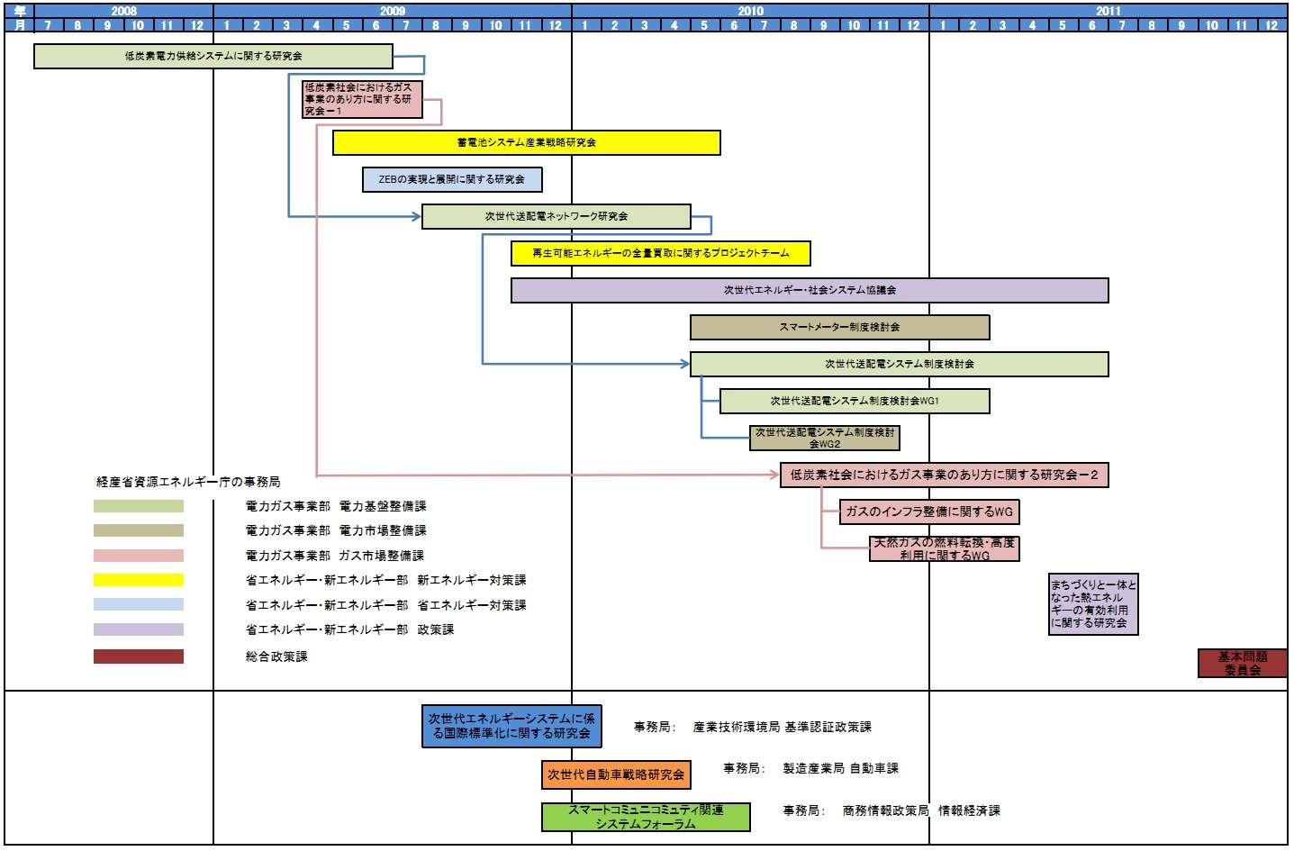
１．これまでの流れ
開催年代順のスマートグリッド・スマートコミュニティ関連研究会関連図
資料
資料
資料
資料
資料

Slide 5
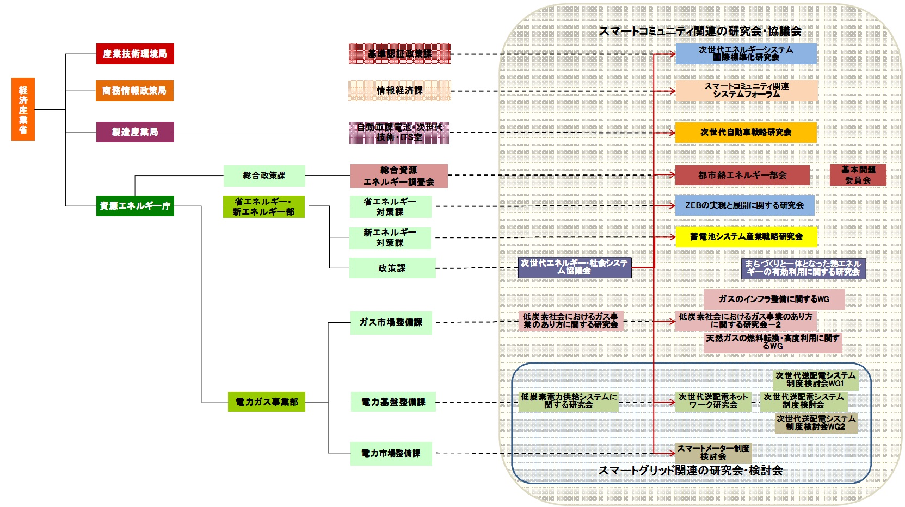
１．これまでの流れ
事務局別スマートグリッド・スマートコミュニティ関連研究会
【次世代エネルギー・社会システム】
電気、熱、再生可能エネルギー、廃熱・大気熱などの未利用エネルギーを含めた総合的なエネルギーネットワーク、更に、地域の交通システムや都市計画までを含めてエネルギーを効率的に利用するシステム
日本型スマートグリッドの形を定めた研究会

Slide 6
１．これまでの流れ
スマートグリッド関連研究会に与えられていた命題
    低炭素電力供給システムに関する研究会
      我が国が低炭素社会へ移行していく道筋を示す「低炭素社会づくり行動計画」（2008年７月閣議決定）の中で、発電時に温室効果ガスを排出しない原子力や太陽光発電等の「ゼロ・エミッション電源」の発電電力量に占める比率を 2020 年度に 50％以上とすることを目標として、かつ、電力を安定的・経済的に供給できるシステムを目指す
    次世代送配電ネットワーク研究会
      2009年8月の長期エネルギー需給見通し（再計算）で、2020 年頃の太陽光発電の導入目標が約2,800 万 kWとなったので、系統安定化対策を具体的に検討し、次世代送配電ネットワークの構築に向けた工程表（ロードマップ）を策定する
    次世代送配電システム制度検討会
    再生可能エネルギー全量買取制度の導入に当たり、再生可能エネルギー拡大に対応した系統運用ルール、系統安定化に必要な送配電システムの具体的内容、買取費用の回収スキームなど、電気事業法に基づく諸制度とも密接に関連する技術的事項について、詳細な検討を行う
    スマートメーター制度検討会
    改定エネルギー基本計画（2010年6月閣議決定）で、需要家との双方向通信が可能な次世代送配電ネットワークの構築とともに、「費用対効果等を十分考慮しつつ、2020年代の可能な限り早い時期に、原則全ての需要家にスマートメーターの導入を目指す」ことが示されたので、スマートメーターの基本要件、導入に向けた課題及び今後の対応等について取りまとめを行う

Slide 7
１．これまでの流れ
NEDOにおける新電力ネットワークシステム実証研究
  2003～2004年：自律分散型電力システムネットワークの可能性調査
    断続的に大幅に変動する再生可能エネルギー由来の電力を収容し、電力融通をベースとした電力ネットワーク・アーキテクチャ：ECOネットと、その中枢機能である電力ルーターのシミュレーション・評価
  2004～2007年：新電力ネットワーク技術に係る総合調査
    電力ネットワーク技術実証研究に係わる調査
    品質別電力供給システム実証研究に係わる調査
    電力供給の現状調査
  2004～2007年：品質別電力供給システム実証研究
    新エネルギーを利用した分散型電源と系統電力の相互補完活用
    複数品質での電力供給が可能なシステムの開発
  2004～2007年：電力ネットワーク技術実証研究
    電圧適正化のための系統制御機器（SVC/SVR）・方式の開発
    配電線ループ用需給バランスコントローラ(LBC)の開発
日本では、8年前に再生可能エネルギーの出力変動を吸収するような電力ネットワークを考えていた。また、系統安定化技術を開発し高品質な電力供給を可能とするための技術開発も行っていた！

Slide 8
１．これまでの流れ
NEDOにおける負荷集中制御関連実証研究 （←デマンドレスポンス相当）
    1994年：負荷集中制御システム確立実証試験 実用システム導入調査研究
    1994年：負荷集中制御システム確立実証試験等委託
    1995年：負荷集中制御システム確立実証試験等委託 システムの試験・評価
    1995年：負荷集中制御システム確立実証試験等委託
    1995年：負荷集中制御システム確立実証試験等委託 高度負荷集中制御システム等の研究
    1995年：負荷集中制御システム確立実証試験 実用システム導入調査研究
    1995年：負荷集中制御システム確立実証試験等委託 実用システム安全性調査
    1996年：負荷集中制御システム確立実証試験等委託
    1996年：負荷集中制御システム確立実証試験等委託 実用システム安全性調査
    1996年：負荷集中制御システム確立実証試験 実用システム導入調査研究
    1996年：負荷集中制御システム確立実証試験等委託 高度負荷集中制御システム等の研究
    1996年：負荷集中制御システム確立実証試験等委託 (電気自動車普及総合推進体制設備)
    1998年： 高度負荷集中制御システム等の研究 負荷集中制御システム確立実証試験
    1998年： 実用システム安全性調査 負荷集中制御システム確立実証試験
    1999年： 高度負荷集中制御システム等の研究 負荷集中制御システム確立実証試験
    1999年： 実用システム安全性調査 負荷集中制御システム確立実証試験
    1999年： 負荷集中制御システム確立実証試験等委託 システムの試験・評価
日本では、17年前から6年かけて、デマンドレスポンスの実証実験を行っていた！

Slide 9
２． ３．１１以前の日本型スマートグリッドを理解するポイント
３．１１以前で議論されてきたポイント
  日本の送配電網はすでに十分スマートである
    日本の電力品質の高さや変電所自動化を含む設備の近代化から、スマートグリッド相当のことはできている
    変にIT制御を持ちこんだら、サイバーセキュリティまで気にしなければならず、かえって品質低下を招く
  日本ではデマンドレスポンスは不要である
    デマンドレスポンスは、今後も電力需要増が見込まれるにもかかわらず、送電設備増設が困難なケースで有効だけれども、日本では今後それほど電力需要が増えないし、現状ではピーク対応の予備電源もある
    電力会社が、一般家庭の家電機器を直接制御するなど、とんでもない
  再生可能エネルギーが大量導入されると系統の安定性を乱す
    局所的に集中設置することがなければ、1,000万kW程度までの太陽光発電は系統の安定性に影響なし
    年末年始やゴールデンウィークといった電力需要の少ない時期において、ベース電源（≒原子力発電）と太陽光発電や風力発電の出力の総量が系統全体の需要を上回る可能性がある
３．１１以前、電力需給での優先事項は何だったのか？
  原子力大綱目標達成 ＞ 再生可能エネルギーの大量導入
    2030年以降も電力量に占める原子力の割合を3～4割以上
  エネルギー基本計画目標達成 ＞ 広義のスマートメーターの活用
    2020 年までに、9基。2030 年までに、少なくとも 14 基以上の原子力発電所を新増設する
    2020 年代の可能な限り早い時期に、原則全ての電源や需要家と双方向通信が可能な世界最先端の次世代型送配電ネットワークの構築を目指す
    2020 年代の可能な限り早い時期に、原則全ての需要家にスマートメーターの導入を目指す
３．１１以前の日本型スマートグリッドの落としどころ
  原子力大綱／エネルギー基本計画を順守しつつ、太陽光発電の大量導入など政府の再生可能エネルギー導入目標達成とのすり合わせを行う
  電力会社が、自社の配電制御用通信インフラの空き帯域でカバーできる通信量と、電気料金徴収に必要な範囲でスマートメーターの仕様を決定し、電力会社の費用負担で当面の日本型スマートグリッド機能を実現する（最終的には、消費者が電気料金で負担する）

Slide 10
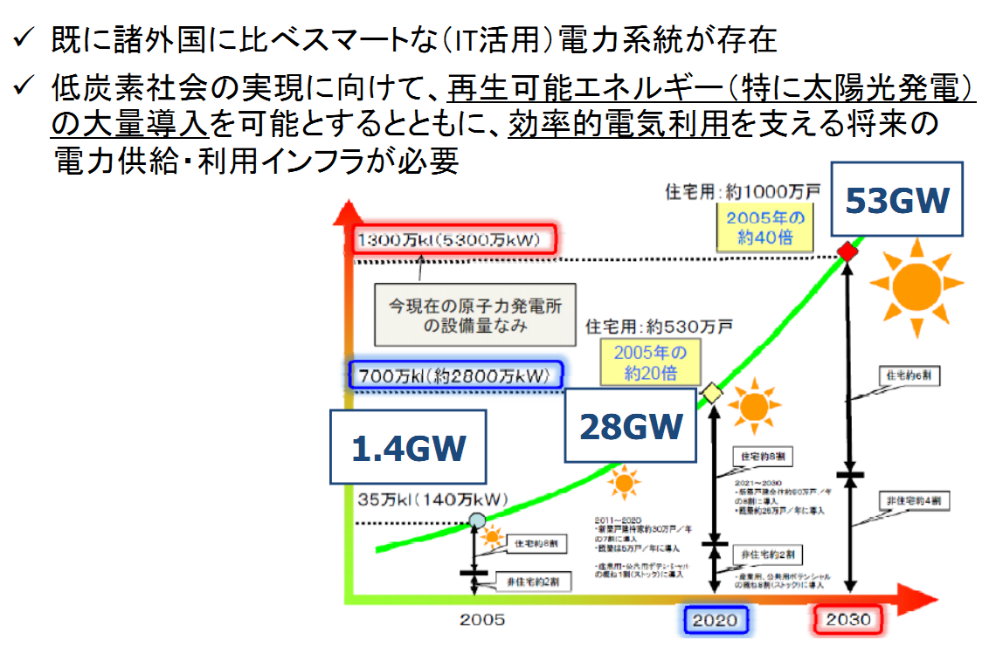
３．３．１１以前の日本型スマートグリッド
典型的な日本型スマートグリッドの説明
2030年になって、原発も現在より１４基増えて大丈夫なのか？
ここ（2020年）までは視野に入っているが。。。
出典：電力中央研究所フォーラム2010
我が国におけるスマートグリッドの形

Slide 11
３．３．１１以前の日本型スマートグリッド
スマートメーターの仕様
  エネルギー基本計画にそって、当面（今後１０年程度）は狭義のスマートメーターの機能を実現可能とする双方向通信を目指す
  すなわち、双方向通信でできることは遠隔検針、遠隔開閉、計測データの収集・発信のみで、デマンドレスポンスには使えない
  電力使用量は30分ごとの計測で、原則翌日までに需要家／電力会社に使用情報を送る
  スマートメーターは電力会社ごとに設計され、標準化されないので、HAN側とインタフェースする際のデータ形式だけでも統一するよう経産省側は提案しているが、結論には至っていない
  スマートメーターを経由してエンドユーザー側の機器（エアコン等電力消費機器および太陽光発電やEV等電力供給機器）を制御するかどうかも今後の検討課題として残されている
太陽光発電大量導入への対応
  2020年太陽光発電2800万kWへの対応：
    余剰電力の逆潮流が系統に悪影響を与えないように太陽光発電側で出力調整を行うため、カレンダー機能付きの制御装置（PCS）を使う
    系統事故時の単独運転防止機能を有するＰＣＳを使う
    ※スマートメーターを経由して電力会社から遠隔制御する代わりに、個々の太陽光発電のPCSで対応
  2030年太陽光発電5300万kWへの対応：明確に議論されていない
エネルギー使用情報を活用した新しいサービスの創出
  スマートメーターからの情報として30分ごとの電力量と時刻情報のみしか開示されないので、新サービス創出は無理？

Slide 12
４．３．１１以降の日本型スマートグリッド
これまでのまとめ
  「スマートグリッド」という言葉は使われていなかったが、「低炭素電力供給システム」、「次世代送配電ネットワーク」、「次世代送配電システム」という名の下で、日本型スマートグリッドがどうあるべきかの議論がなされてきた
  （2020年に太陽光発電2800万kW導入するという目標が定められるまでは）政府、電力会社とも、海外で騒がれだしたスマートグリッド相当のものは、日本ではすでに出来上がっていると考えていた
  再生可能エネルギー大量導入に当たって系統への対策が必要と判明した後も、原主再従（原発の有効利用＞再可能エネルギー有効利用）での低炭素化実現をめざし、もし太陽光発電の大量導入により、ベース電源である原発の定常的な運転に支障が起きるなら、太陽光発電の出力を抑制するというスタンスでほぼ固まったが。。。
３．１１以降の方向性
  事故で停止した福島原発に加えて、今後定期点検のため停止する原発もあり、来夏もピーク時に約１割の電力不足が懸念される。また、原発停止分をすべて火力発電で代替すると、そのための燃料費で電力コストが約２割上昇するとの試算が発表され、日本型スマートグリッドでは不要と言われていたデマンドレスポンスに注目が集まっている
  そのデマンドレスポンスを実現するためには、スマートメーター化が必要なので、現行エネルギー基本計画にあった『2020年代の可能な限り早い時期に原則全ての需要家にスマートメーターの導入を目指す』という目標を前倒しし、
  ２０１１年７月２９日、国家戦略室エネルギー・環境会議で「当面のエネルギー需給安定策」として『今後５年以内に総需要の８割をスマートメーター化する』という方針が立てられ、
  まず、（一般家庭ではなく）自動検針対象外だった高圧需要家へのスマートメーター／BEMS導入促進が図られる模様
  一般家庭向けのスマートメーターの機能仕様や、時間帯別料金より高度なデマンドレスポンスの仕組みを導入するかどうかは、今後ウォッチしていく必要がある

Slide 13
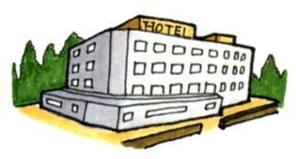
参考１：地域での系統の安定化に貢献するECOネット
ローカルクラスタ内での電力需給ビジネスイメージ（例）
電力会社系統
発電者兼
需要家
コジェネ発電
PV1
FC1
BAT1
PV2
FC2
BAT2
直接連系または
託送
その他
マイクロガスタービン
風力
バイオガス発電
ごみ焼却発電
ミニ水力など
PV3
FC3
BAT3
地域に賦存する
分散型エネルギー
の適切な組み合わせ
による
直接連系または
託送
エコネット
サービス
プロバイダー
（ESP）
PV7
FC7
BAT7
負荷平準化に
適した需要家
PVｎ：太陽光発電
FCｎ：燃料電池
BATｎ：蓄電装置（EVを含む）
PV4
FC4
BAT4
負荷平準化に
適した需要家
PV6
FC6
BAT6
PV5
FC5
BAT5
①PVn、FCn、BATnの容量は個別需要家によって異なる
②クラスター内個別需要家は年間の電力需給収支がバランスするように設計する・・・季節、時間毎の過剰な変動分は
ECOネットローカルクラスタ内で融通し合い吸収する
③PV、FC、BATの購入、設置、運営はESPが行う場合がある。・・・・スケールメリット効果によるコスト低減
④普及推進母体を点から面、個人から企業へのシフト（個別補助金から企業や組織体への補助金）
⑤ESP事業による電力供給ルートの複数化、競争原理の創出も可能
⑥CO2排出権取引のビジネス化、RPSのクレジット取引のビジネス化も可能
出典：「直流電力システムへの期待」、2008/11/18、EVと社会システム研究会

Slide 14
参考２：電力ルーター
直流による最小クラスターの想定 DCインタフェース）
電力ルーター
・電力融通
・短絡・漏電遮断器
・電圧変換
・電流制限
・充電制御
・HEMS
・積算電力計
~10kV*100mA (20%*5kW) DC
近隣の電力ルーター
40~60V/DC
PC, TV, AV, 情報機器
IEEE802.3af
LED照明
もうすぐ
5kWpeak DC
高周波
太陽光発電
蛍光照明
ちらつかず、調光可能
高周波
1kW DC
IH Cookers
炊飯器、IH調理器
温水
燃料電池
400~600V/DC
VVVF Control
12kWh DC
インバータモーター
エアコン、洗濯機
電力貯蔵
インバータ
50/60Hz, 100/117/240V AC
従来の家電製品
家庭、店舗、事務所
想定値
5kWpeak, 1kW(av.24h), DC
出典：「直流電力システムへの期待」、2008/11/18、EVと社会システム研究会
Patent pending and Copyright ©2003 VPEC, Inc. All right reserved

Slide 15
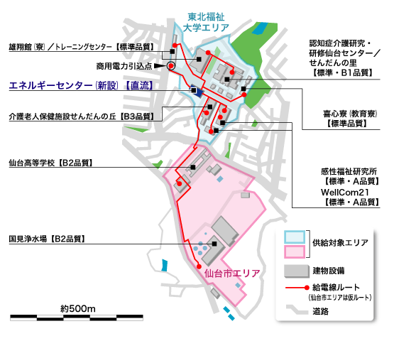
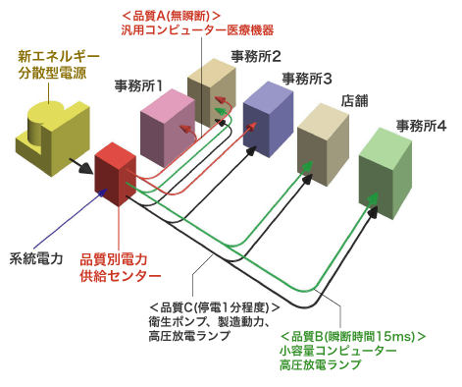
参考３：品質別電力供給システム
出典：品質別電力供給システム実証システム http://www.ntt-f.co.jp/profile/rd/sendaiproject/Visit/visit.html

Slide 16
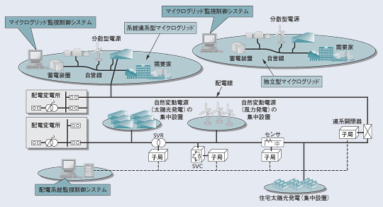
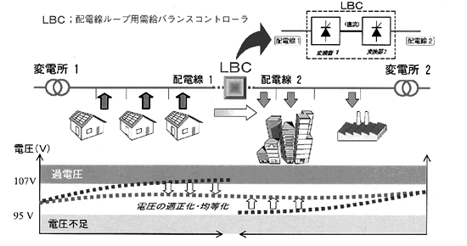
参考４：SVC/SVRとLBC
SVR（Step Voltage Regulator：線路用電圧調整器）
SVC（Static Var Compensator：静止型無効電力補償装置）
出典：日立評論 2007年3月号
「 新エネルギーを利用した分散型電源の導入形態と監視制御技術」
出典：エネルギー総合工学研究所
季報 エネルギー総合工学Vol29 No.2(2006. 7)

Slide 17
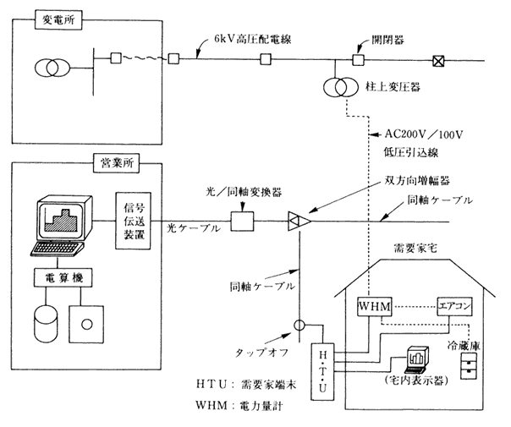
参考５：負荷集中制御実証研究
通産省(当時）資源エネルギー庁／新エネルギー・産業技術総合開発機構（NEDO）の委託を受けて九州電力㈱とエネルギー総合工学研究所が実施主体として取組んでいる実証試験プロジェクト
制御センター（営業所）と需要家（約1,200軒）間を光／同軸ハイブリッド伝導路で接続し，需要家に需要家端末器（ＨＴＵ）と宅内表示器（テレビ）を設置して，需要家におけるピーク時電力負荷を間接，直接に低減する度合いを実証する試験である。これには，需要家が必要な諸情報をいつでもリアルタイムに見ることによって需要家の負荷機器に対する節電意識の向上をはかる方法（間接制御）および制御センターから無線で需要家の負荷機器を直接（ON／OFF等）制御する（直接制御）方法の２方式があった。
出典：エネルギー総合工学研究所
新エネルギー展望 「電力負荷平準化」(1998.3)

Slide 18
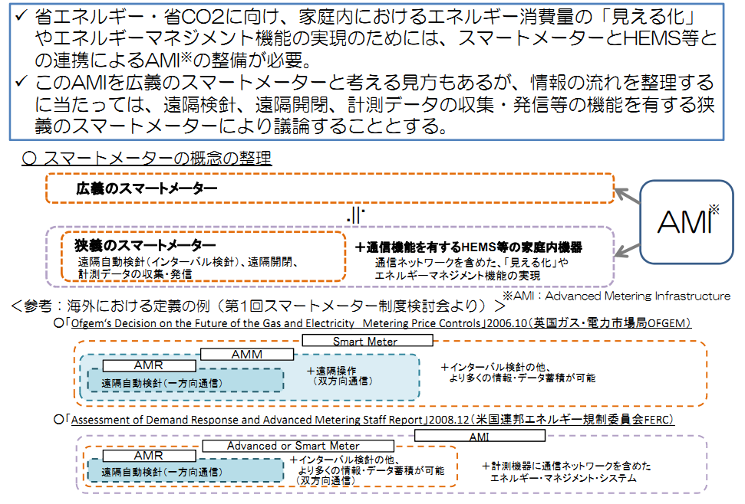
参考６：スマートメーターの役割と機能
出典：第6回スマートメーター制度検討会資料「双方向通信の導入とスマートメーターの機能について（事務局資料）」

Slide 19
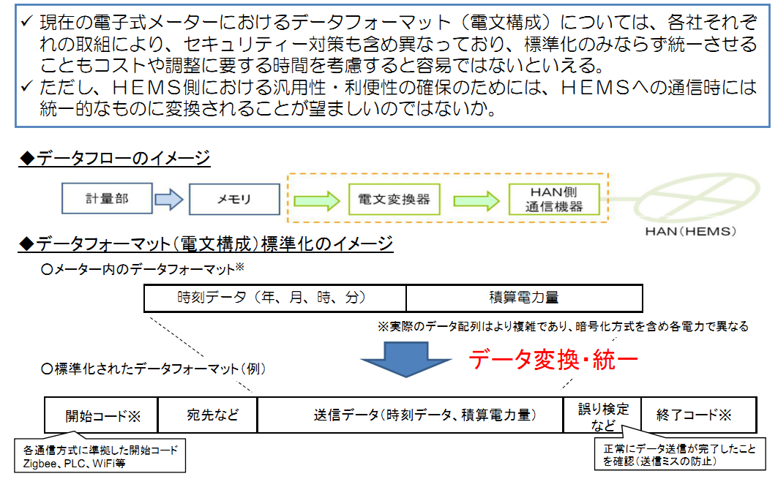
参考７：スマートメーターとHEMSとのインタフェース
出典：第6回スマートメーター制度検討会資料「スマートメーターの標準化について」

Slide 20
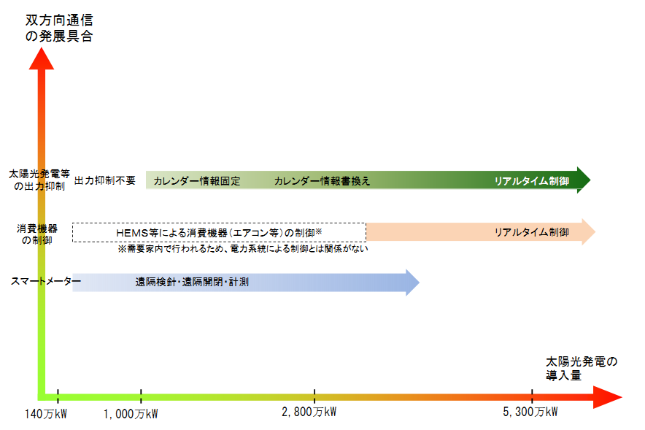
参考８：太陽光発電導入量と日本型スマートグリッドの関係
【2030年型スマートグリッド】
・広義のスマートメーターで消費機器の制御まで実施？
・PV発電量の前日予測に基づきPCSカレンダー情報を書き換え、翌日のTV出力制御
・更にリアルタイムでPV出力制御？
【2020年型スマートグリッド】
・狭義のスマートメーター
・消費機器の制御せず
・特異日にはPV出力を制御
第6回スマートメーター制度検討会資料「双方向通信の導入とスマートメーターの機能について（事務局資料）」に追記して作成

Slide 21
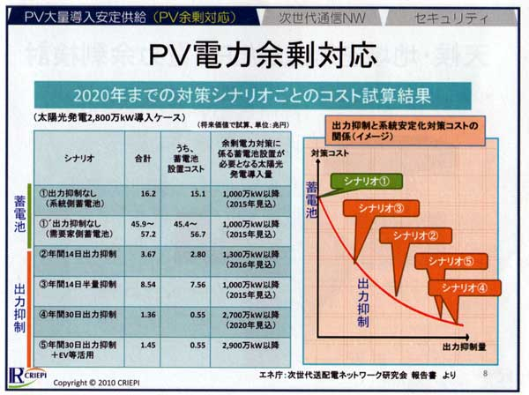
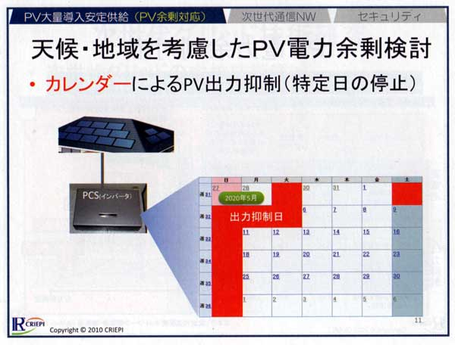
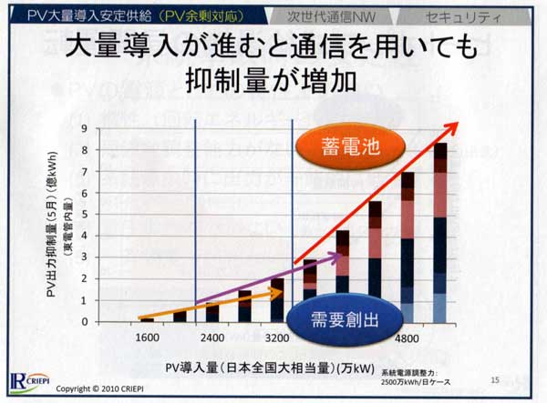
参考９：カレンダーによるPV出力抑制
次世代送配電ネットワーク研究会（平成21年8月～平成22年4月活動）では、太陽光発電2800万kW導入ケースで、PV余剰対応として蓄電池とPV出力抑制に関するいくつかのシナリオが検討されています。その中で、シナリオ④：年間30日のPV出力抑制の対策コストが一番小さいとの結論に至っている。
そこで、2020年までは、太陽光発電のPCSに出力抑制日を予め書き込んで、その当日はPV出力を行わないようにする。
しかし、PVの大量導入が進めば進むほどPV抑制量／PV出力を抑制する日が増加し、PV出力停止日を予めカレンダーに書き込んでおく方式から、通信を用いてPCSのカレンダーを書き換える方式に変更しても、そのうちに、土曜・休日ばかりではなく、平日もPV出力抑制を行う日が増え、何のために太陽光発電導入を促進するのか、訳が分からなくなってしまう。
←需要創出、蓄電池が必須となる。
←需要抑制ではなく需要創出を行うためのデマンド
レスポンスも活躍できる余地あり
出典：電力中央研究所フォーラム2010 技術報告１
「電中研のスマートグリッド研究」

Slide 22
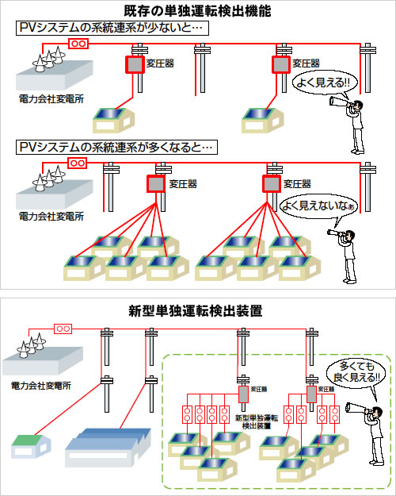
参考１０：太陽光発電大量導入の単独運転検出
【単独運転検出】
停電が起こったときに、太陽光発電を自動的、かつ確実に停止させる機能のこと。
例えば、台風や何かの要因で電線が切れてしまった場合、電力会社は変電所の送電を完全に停止する。断線に触れてしまった人が感電するなどの二次災害を防ぐためだ。
同じように、従来の住宅用太陽光発電システムも、連系している電力系統が停電になった場合には“単独で運転”し続けることなく、自ら発電を停止する（あるいは連系せず、自立運転に切り替える）装置が内蔵されている。
問題は、これが「集中連系」という条件の下でも確実に作動するかということだ。何しろ、住宅用太陽光発電システムの大規模な集合住宅というのは前例がない。万一、何らかの要因によって停止すべき個所の発電が停止しなければ、大きな事故につながってしまう。逆に、平常時に誤作動で停止する可能性も拭い切れない。
そこで、今回の研究では、集中連系した場合でも確実に作動し、かつ平常時に誤作動しない新型単独運転装置を開発。今後のパワーコンディショナー（直流電流を交流電流に変換する装置）には新型単独運転検出装置が標準装備される。
出典：日経BP 特集 「メガソーラー本番、日本の復権なるか？！［PART4］住宅用ソーラー本格普及の前にトラブルを防げ！」

Slide 23
インターテックリサーチ株式会社
〒261-0001 千葉市美浜区幸町1-1-1-1419
Tel&Fax：043-246-0340
E-mail： Takayuki.Shintani@itrco.jp
HP：http://www.itrco.jp

